Slide 1
اهلاًوسهلاً
لحضوركم ياايها الطلاب

Slide 2
التعريف المدرس
محمد توحيد الرحمان
نائب مولووى
نوغاون راشدية فاضل مدرسة
ساندفور
مطلب دكهين

Slide 3
معرفة الكتاب
قرأة اليوم / الدرس الثانى عشر
الحاسوب
للصف السابع
من الداخل

Slide 4
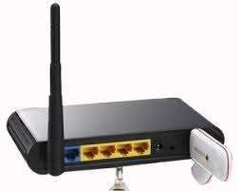
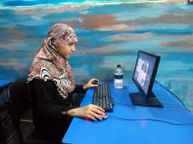
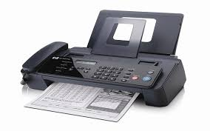
طلبة العلم قبله

Slide 5
فاتحة القرأة
الحاسوب

Slide 6
نتيجة العلم
ان يتعلم الطلاب من هذا الدرس –
(1) الحاسوب هو عبارة عن جهازالكترونى –
(2) تشغل الحواسيب برمجيات عامة تسمى انظمة التشغيل –
(3) تنقسم مكونات الحاسوب إلى قسمين –
(4) الحاسوب هوما اختراع بحد ذاته –
(5) يمكن بالحاسوب التحكم فى المركبات الفضائية بدون طيار-

Slide 7
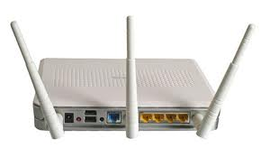
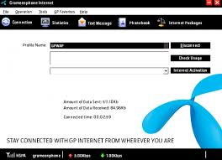
استحضار القرأة
الحاسوب هو عبارة عن جهاز الكترونى قادر على استقبال البيانات-

Slide 8
تشغل الحواسيب برمجيات خاصة تسمى انظمة التشغيل

Slide 9
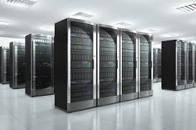
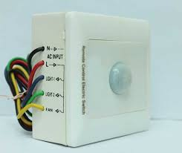
تنقسم مكونات الحاسوب إلى قسمين رئيسين:العتاد الصلب و البرمجيات-

Slide 10
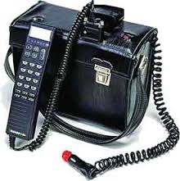
لايمكن القول بأن الحاسوب هو اختراع بحد ذاته

Slide 11
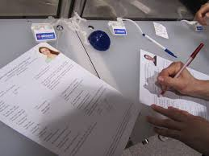
يمكن التحكم فى المركبات الفضائية بدون طيار-

Slide 12
العمل المفرد
احفظوا مفرداً ما هو الحاسوب

Slide 13
العمل المثنى
استخرجوا كم قسماً للبرمجيات الحاسوب

Slide 14
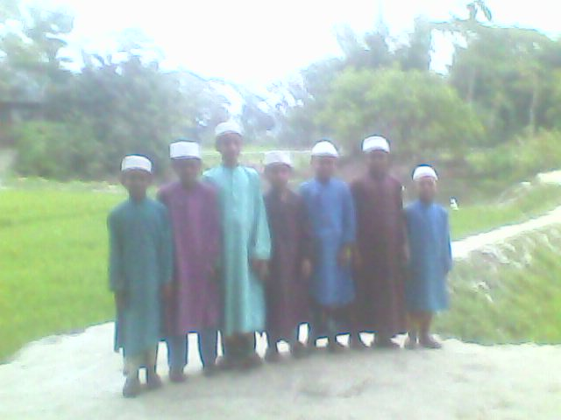
العمل الاجتماع
استخرجوا جمعاً كم قسماً لمكونات الحاسوب

Slide 15
ثمرة الدرس
(1) فوائد الحاسوب فائدة كثيرة –
(2) اشكال الحاسوب اكثر استخدماً فى هذه الايام –
(3) قسمين رئسين :العتاد الصلب والبرمجيات –
(4) اقسام العتاد الصلب : اجهزة الادخال – والمعالجة – واجهزة الاخراج – ووسائط التخزين – واجهزة الاتصال –
(5) اقسام البرمجيات : انظمة التشغيل – والتطبيقات -

Slide 16
الامتحان الدرس
(1) تنقسم مكونات الحاسوب إلى -----------
ج: قسمين / ثلاثة اقسام –
(2) ينقسم العتاد الصلب و هى -----
ج: اربعة / خمسة / ستة اقسام –
(3) فوائد الحاسوب فى الايام الحاضرة --------
ج: فائدة قليلة / كثيرة -

Slide 17
الواجب المنزلى
كون جملة مفيدة من كل كلمتين فى التالية –
(1) الحاسوب / جهاز -------
(2) مكونات / قسمين --------
(3) الحاسوب / اختراع -------
(4) التحكم / طيار ---------

Slide 18
شكراًتفضلْ
فرغت هناك لليوم – جزأكم الله من الدارين -

